Slide 1
Die Reaktions-Challenge
Einen Versuch zum Reiz-Reaktions-Schema durchführen und interpretieren.
© Claudia Schneider, Marianne Steiner, Suzanne Kapelari, Corinna Peschel, Enisa Pliska-Halilovic, Roswitha Ritter
Inspiriert vom gesamten sensiMINT-Team
CC BY-SA 4.0 Lizenzvertrag
Die Texte und Graphiken in diesem Unterrichtsstundenkonzept stehen – soweit kein:e andere:r Urheber:in zitiert oder mit © angegeben ist – unter Creative Commons Lizenz CC BY-SA 4.0 International.
Erasmus+-Projekt 2020-1-AT01-KA201-078144
Sprachsensibler Biologie- und Chemie-Unterricht
— Kontext und Materialien interdisziplinär reflektiert
Die Unterstützung der Europäischen Kommission für die Erstellung dieser Veröffentlichung stellt keine Billigung des Inhalts dar.
Der Inhalt gibt ausschließlich die Ansichten der Verfasser:innen wieder. Die Europäische Kommission kann nicht für eine etwaige Verwendung der darin enthaltenen Informationen haftbar gemacht werden.

Slide 2
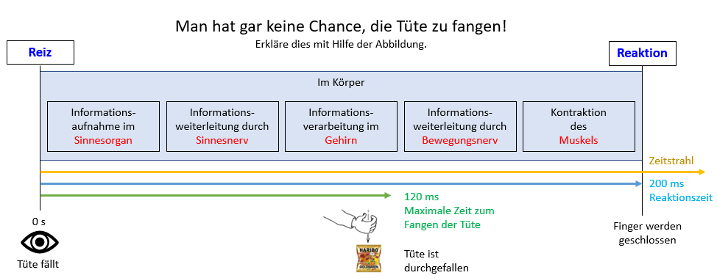
Die Gummibärchen-Challenge
Führt nun zu zweit nochmals das Experiment durch. Nutzt diesmal nicht ein Lineal, sondern eine kleine Tüte Gummibärchen (der Abstand der Tüte zur offenen Hand muss 5 cm betragen).
Was passiert? Vergleicht die Ergebnisse mit dem Lineal-Experiment.
Erklärt eure Ergebnisse mündlich mithilfe der Abbildung 3.
Präsentiert und diskutiert eure Ergebnisse im Plenum.
Schaut euch die kurze Videosequenz an und versucht Zusammenhänge mit euren Versuchsergebnissen herzustellen.
Diskutiert eure Überlegungen im Plenum.
2019 07 13 100m Finale Fehlstart Babig Bahn 6 – YouTube
100 m Männer FINALE Daegu 2011 ; Usain Bolt Fehlstart – YouTube (sec. 20-40)
Abbildung 3
Zusatzinformation
Man kann den Sinnesnerv auch als sensorischen Nerv oder afferenten Nerv bezeichnen.
Man kann den Bewegungsnerv auch als motorischen Nerv oder efferenten Nerv bezeichnen.
Gibt es beliebig kurze Reaktionszeiten?

Slide 3
Die Gummibärchen-Challenge (Lösung)
Toolbox: unpersönliches Formulieren
Führt nun zu zweit nochmals das Experiment durch. Nutzt diesmal nicht ein Lineal, sondern eine kleine Tüte Gummibärchen (der Abstand der Tüte zur offenen Hand muss 5 cm betragen).
Was passiert? Vergleicht die Ergebnisse mit dem Lineal-Experiment. (Mögliche Lösung: die Tüte ist nicht fangbar)
Erklärt eure Ergebnisse mündlich mithilfe der Abbildung 3. (die minimale Reaktionszeit sind 120msec → Tüte ist unter diesen Bedingungen nicht fangbar)
Diskutiert eure Ergebnisse im Plenum.
Schaut euch die kurze Videosequenz an und versucht Zusammenhänge mit euren Versuchsergebnissen herzustellen.
Diskutiert eure Überlegungen im Plenum.
2019 07 13 100m Finale Fehlstart Babig Bahn 6 – YouTube
100 m Männer FINALE Daegu 2011 ; Usain Bolt Fehlstart – YouTube (sec. 20-40)
Abbildung © Sebastian Hochmann
Gibt es beliebig kurze Reaktionszeiten?
Der explosive Start beim 100-Meter-Lauf steht exemplarisch für eine extrem schnelle Reaktion. Kaum ertönt der Startschuss, schnellen die Athletinnen und Athleten mit kräftigem Abstoßen aus den Startblocks. Bei Sprinterinnen und Sprintern werden Reaktionszeiten von 0.13 oder 0.14 Sekunden festgehalten. (Fehlstart, wenn < 0.1 sek.

